Slide 1
Проект в старшей группе «Все профессии нужны, все профессии важны!» Разработал воспитатель старшей группы №6 Белашова И.В.

Slide 2
Цель проекта: расширять и обобщать представление детей о профессиях, орудиях труда, трудовых действиях.

Slide 3
Ожидаемые результаты реализации проекта: - знание детьми информации о профессиях: врач, повар, библиотекарь, почтальон, прачка/кастелянша, летчик, танкист, сапер, десантник, актер, дирижёр, флорист, ювелир, фотограф, кок, матрос, моряк, штурман, капитан, фермер, ветеринар, садовник, доярка, тракторист, маляр, столяр, сантехник, кровельщик, электрик; - понимание значения слова «профессии»; - умение самостоятельно организовывать сюжетно-ролевые игры на основе имеющихся знаний о профессиях.

Slide 4
Задачи: 1. вызвать интерес у детей к предлагаемой деятельности, формировать реалистические представления о труде людей, помочь понять детям о важности, необходимости каждой профессии; 2. формировать у детей способность самостоятельно мыслить, основываясь на своем жизненном опыте и полученных ранее знаний; 3. развивать у детей коммуникативные навыки, связную речь, мелкую моторику рук, воображение и память; 4. развивать образное и пространственное мышление, побуждать детей к творчеству и самостоятельности;

Slide 5
Актуальность: В старшем дошкольном возрасте особое значение для полноценного развития детской личности приобретает приобщение к миру взрослых людей и созданных их трудом предметов. Ознакомление с профессиями родителей обеспечивает дальнейшее вхождение ребенка в современный мир. Приобщение его к ценностям, обеспечивает удовлетворение и развитие познавательных интересов мальчиков и девочек старшего дошкольного возраста. Поэтому у нас и возникла идея создания этого проекта. Углубленное изучение профессий через профессии своих родителей способствует развитию представлений об их значимости, ценностей каждого труда.

Slide 6
Профессии — Яндекс.Диск (yandex.ru)

Slide 7
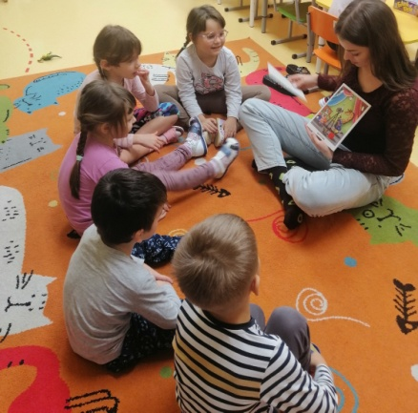
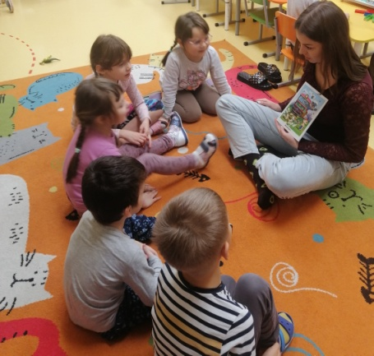
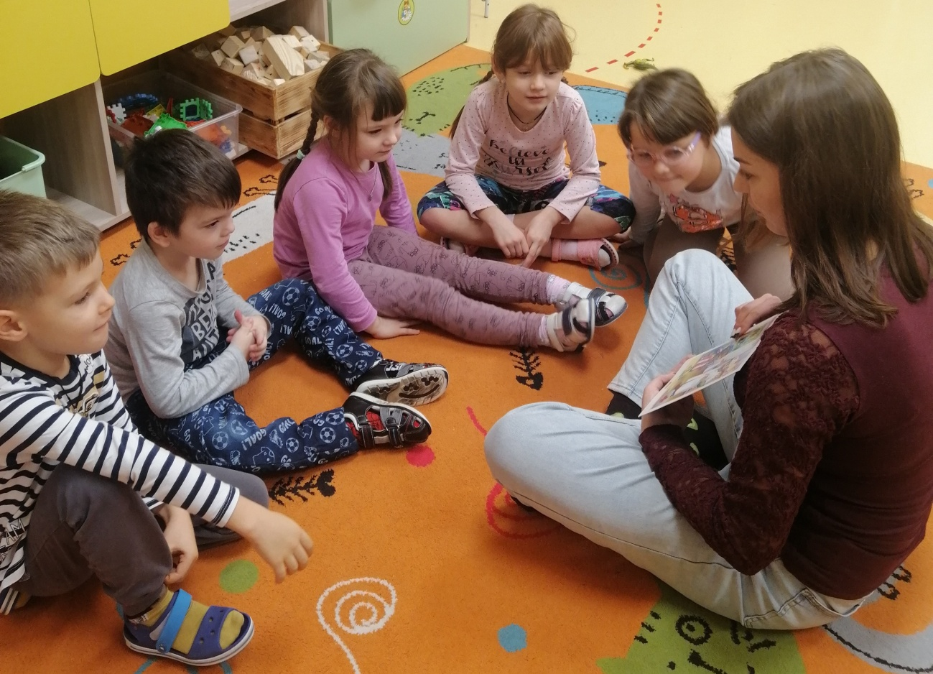
Рассматривание картинок по теме «Профессии»

Slide 8
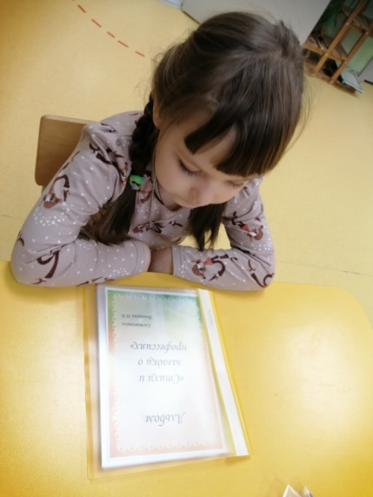
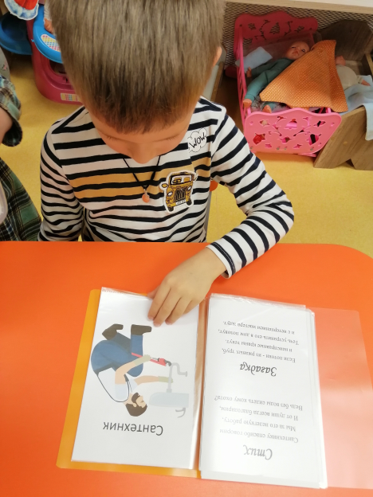
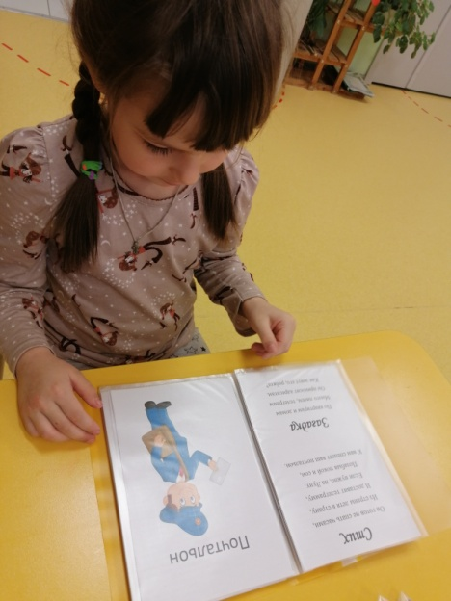
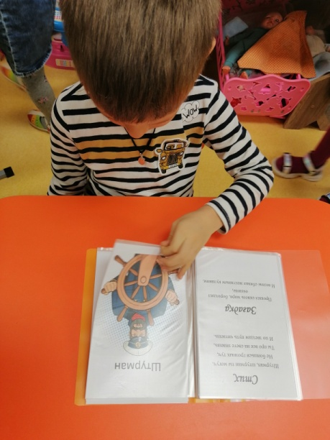
Альбом «Стихи и загадки о профессиях»

Slide 9
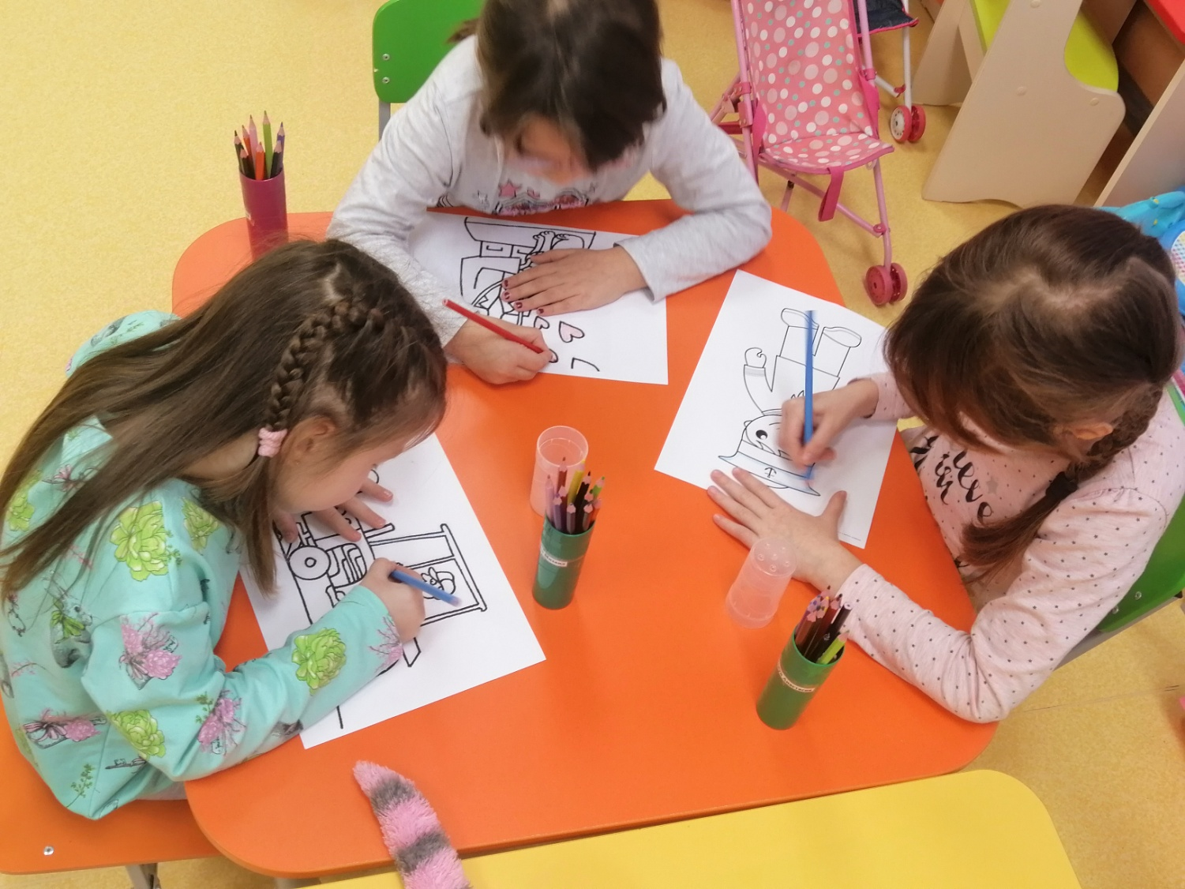
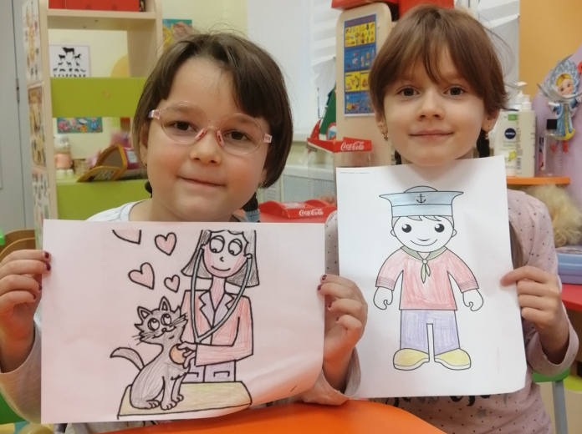
Раскрашивание раскрасок на тему «Профессии»

Slide 10
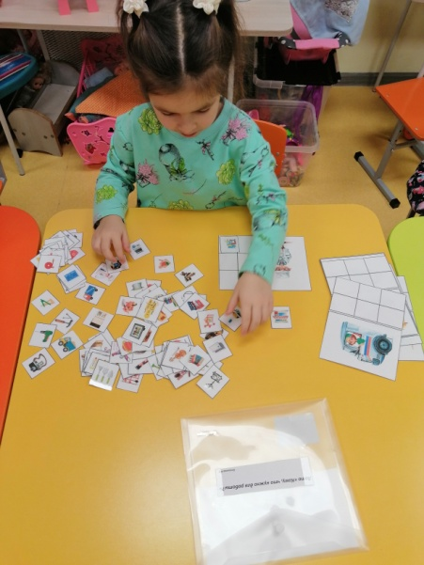
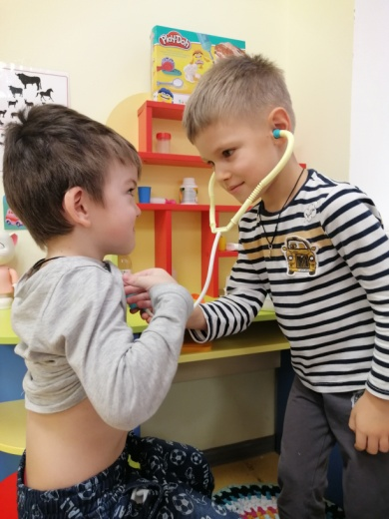
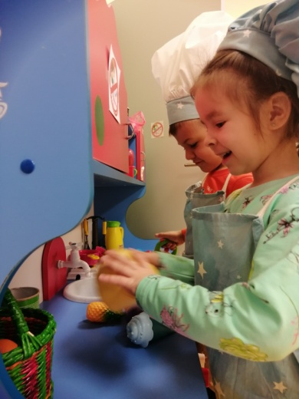
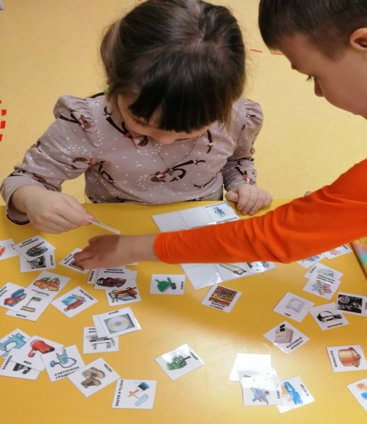
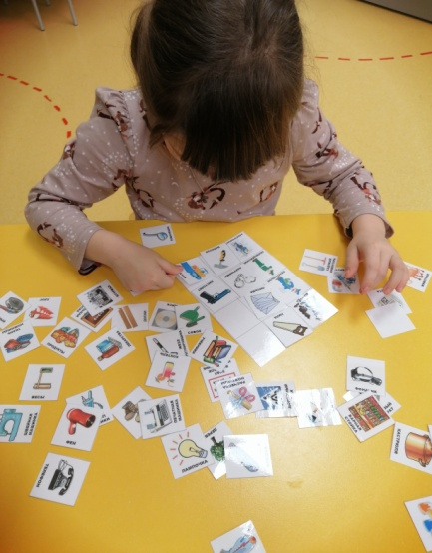
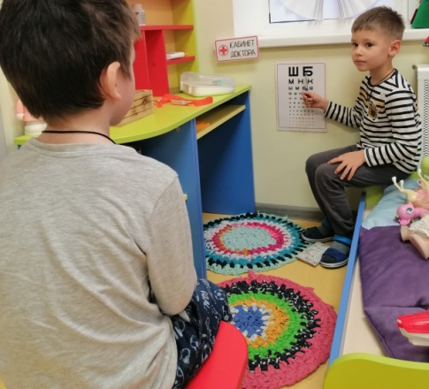
Игры
Настольные, дидактические
Сюжетно-ролевые

Slide 11
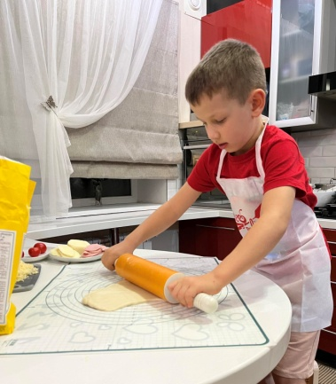
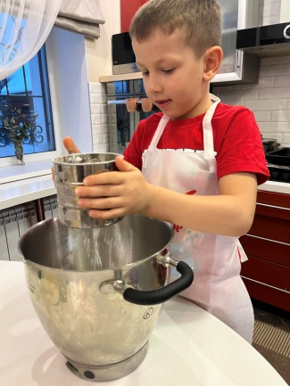
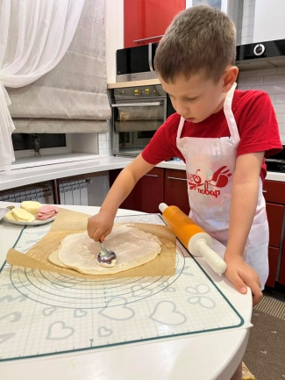
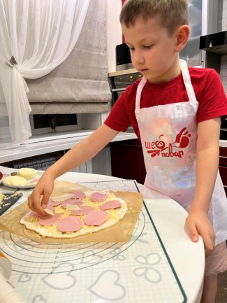
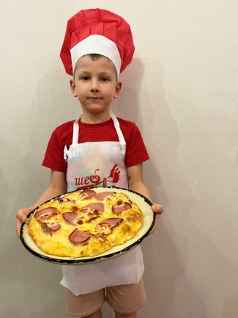
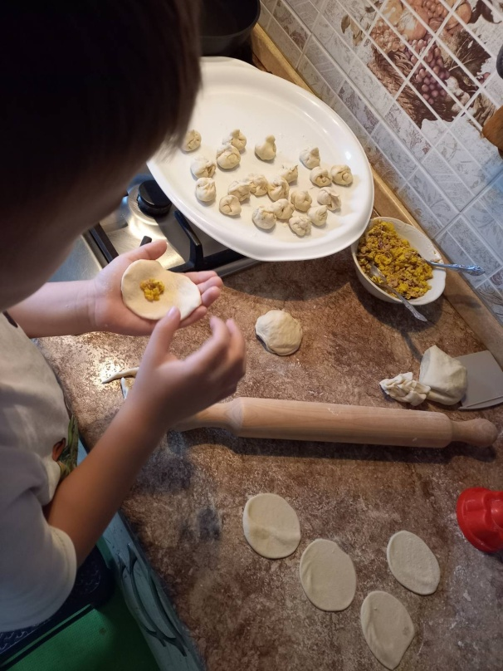
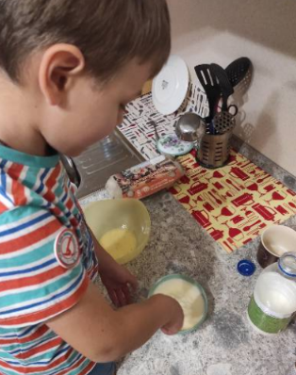
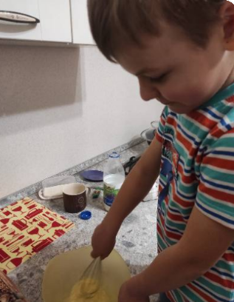
Готовим сами!

Slide 12
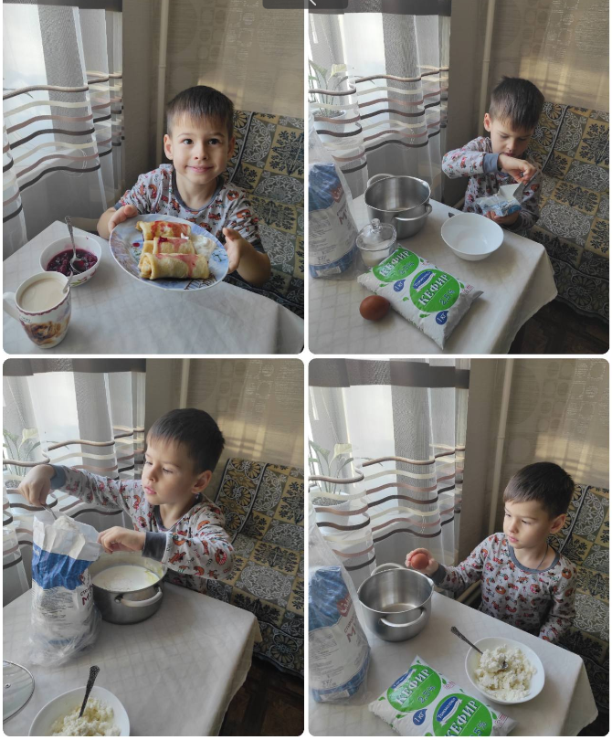
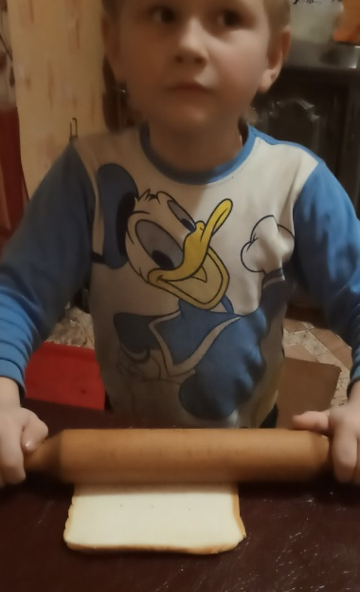
Готовим сами!

Slide 13
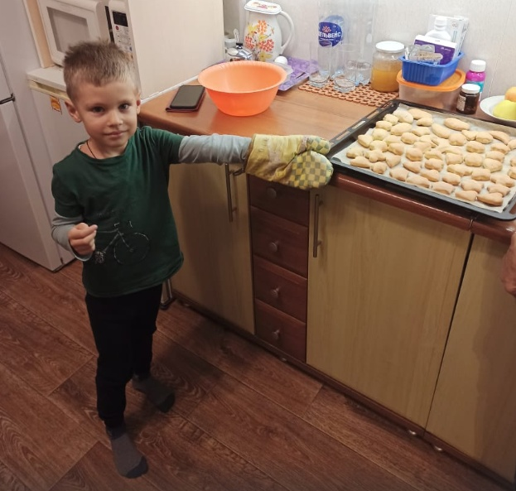
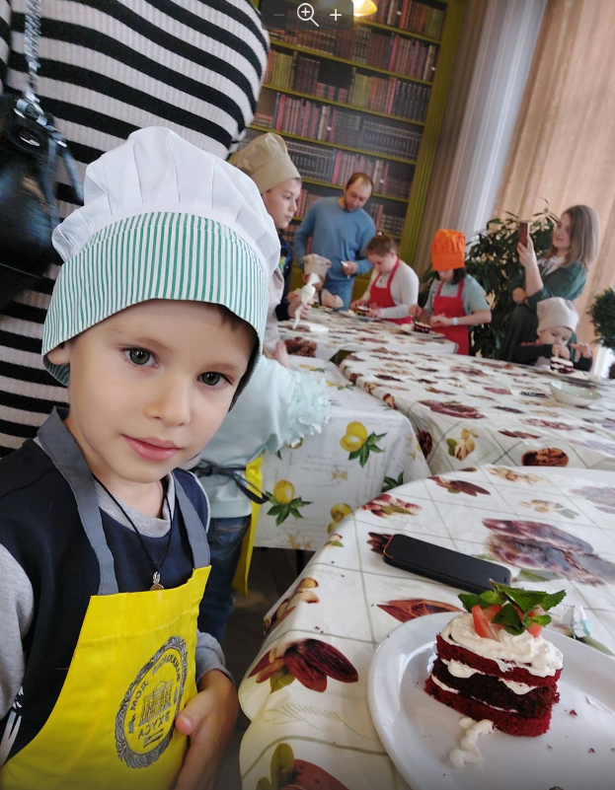
Готовим сами!

Slide 14
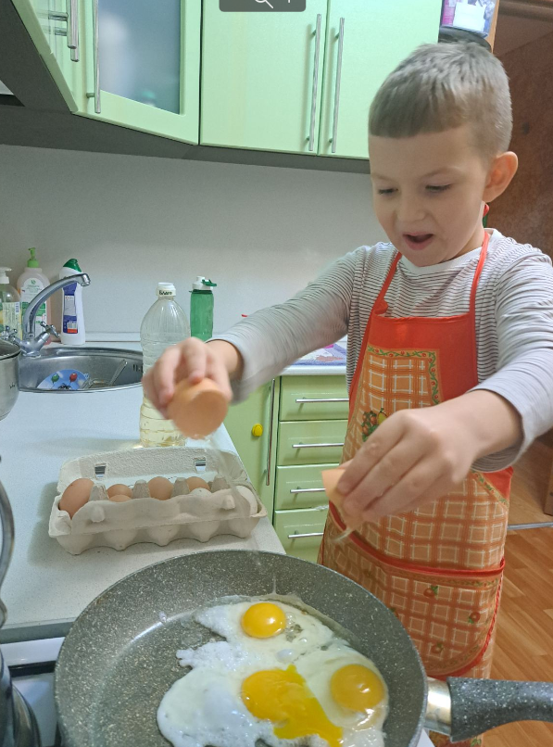
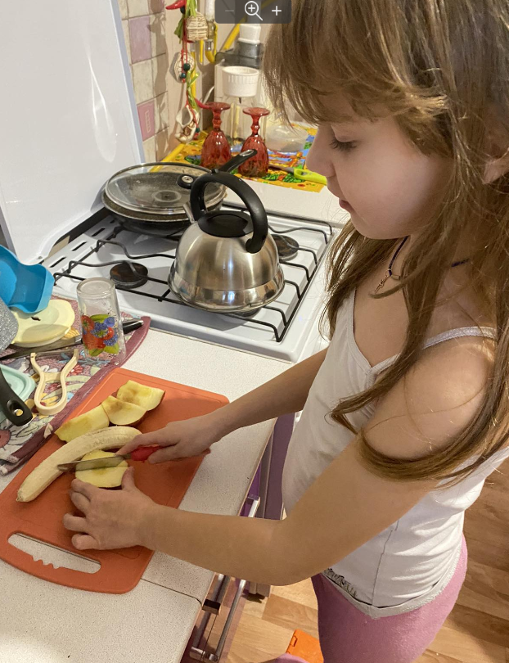
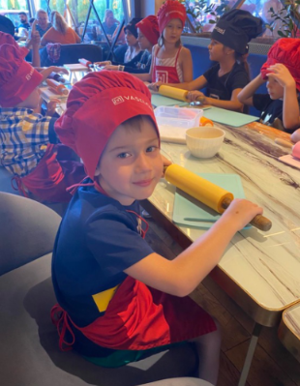
Готовим сами!

Slide 15
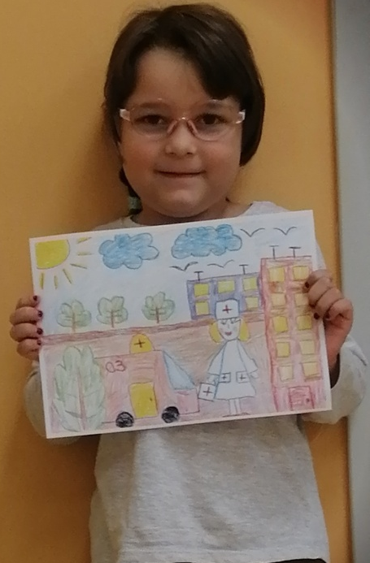
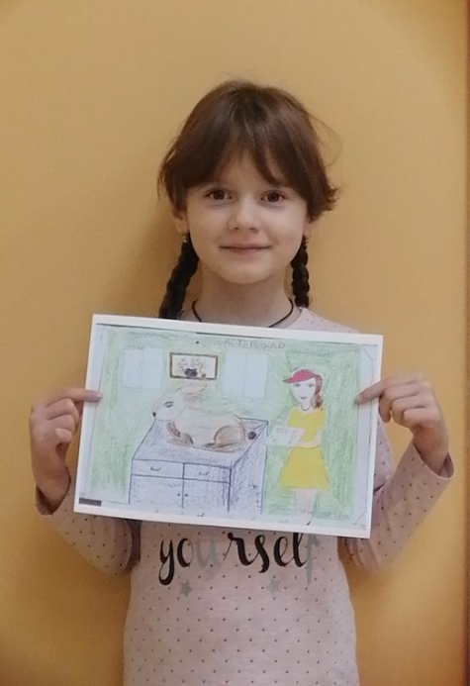
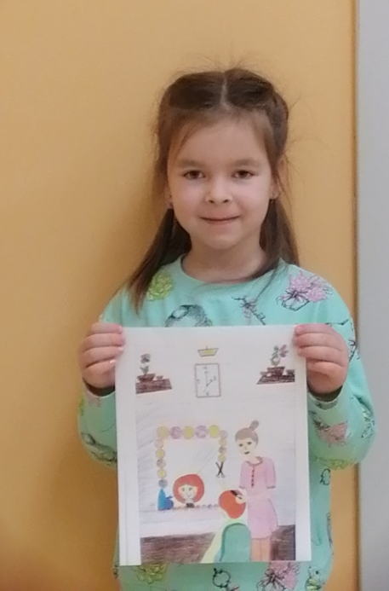
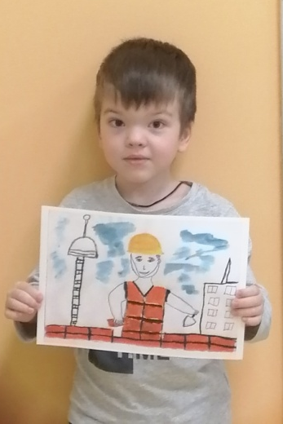
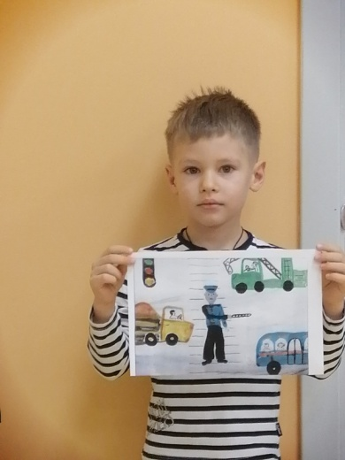
Фотовыставка «Кем я хочу быть»

Slide 16
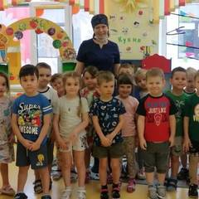
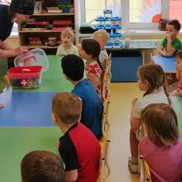
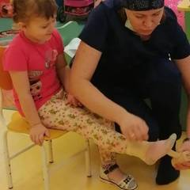
Гость группы мед работник почтальон

Slide 17
Интервью «Моя будущая профессия»

